Slide 1

서울시 청년 1인 가구
임대주택 청약 예측 서비스
01 기획의도
02 프로젝트 목표
03 기대효과

Slide 2

서울시 청년 1인 가구 임대주택 청약 예측 서비스
00
History
Document History
NO | Version | Date | Page | Description | Name
1 | 0.1 | 2023-05-14 | 1p – 8p | 기획안 초기 내용 작성 | 박 예 린
2 | 0.2 | 2023-05-25 | 1p – 8p | 기획안 수정 | 박 예 린
3 | 0.3 | 2023-07-23 | 1p – 8p | 기획안 최종 수정 | 박 예 린

Slide 3
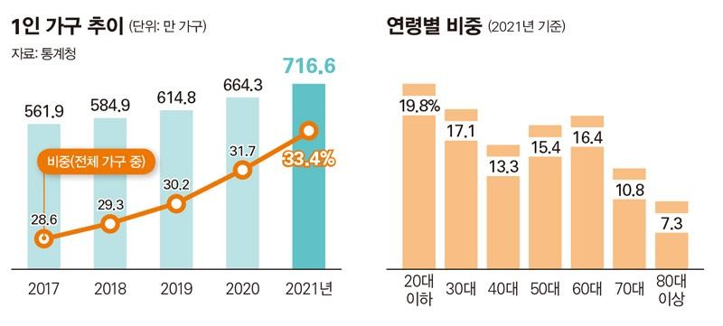
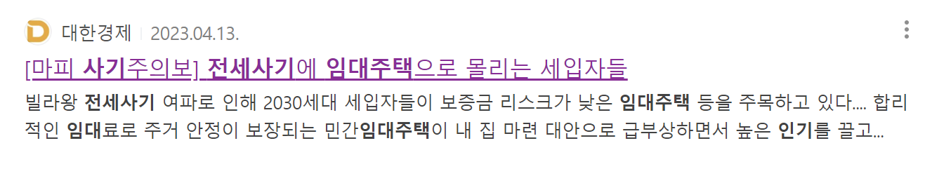
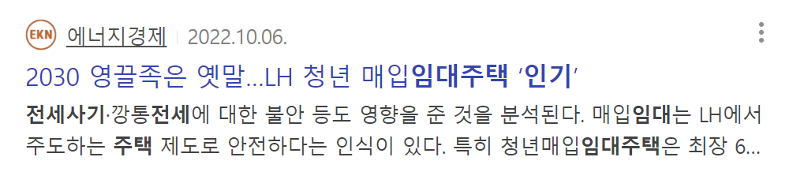
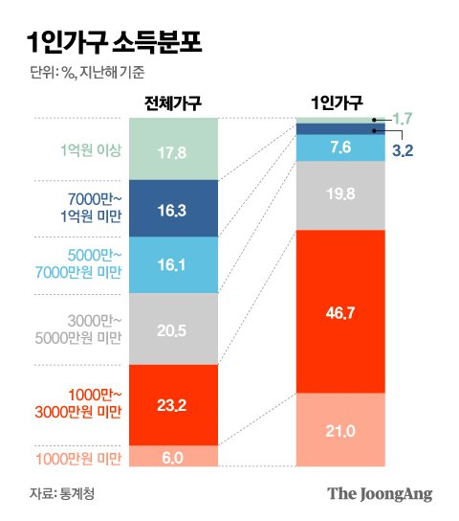
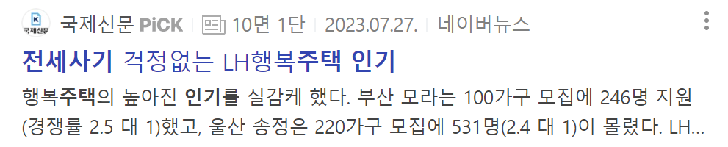

서울시 청년 1인 가구 임대주택 청약 예측 서비스
01
01
기획 의도
20~30대 1인 가구, 시세보다 2~30% 저렴한 임대주택 인기
- 2030 청년 1인 가구 비율은 점점 늘어 가고 있으나
치솟는 집값으로 인한 주거비 부담과 전세사기 피해 확산으로
시세보다 저렴한 임대주택에 대한 관심이 늘고 있음
구분 | 보증금, 월세 등 주거비 보조 | 주택 관련 대출 및 이자 지원 | 공공임대주택 공급 | 자기소유 지원 | 주택 개량 및 개보수 지원 | 정보 제공 및 상담
남성 | 65.8 | 67.1 | 67.0 | 67.2 | 62.3 | 63.1
20 | 70.9 | 71.1 | 71.0 | 71.8 | 64.7 | 65.6
30 | 66.9 | 69.0 | 67.7 | 68.6 | 63.6 | 64.8
40 | 64.3 | 66.9 | 68.8 | 66.6 | 62.0 | 63.8
50 | 64.2 | 64.6 | 65.0 | 66.3 | 61.0 | 62.1
여성 | 66.3 | 66.5 | 67.0 | 66.2 | 63.4 | 63.1
20 | 70.6 | 68.0 | 68.9 | 69.5 | 64.3 | 65.5
30 | 70.1 | 70.7 | 70.9 | 68.4 | 66.0 | 64.4
40 | 65.7 | 69.0 | 66.3 | 67.3 | 62.6 | 64.9
50 | 62.1 | 65.1 | 65.3 | 65.0 | 61.7 | 64.4

Slide 4
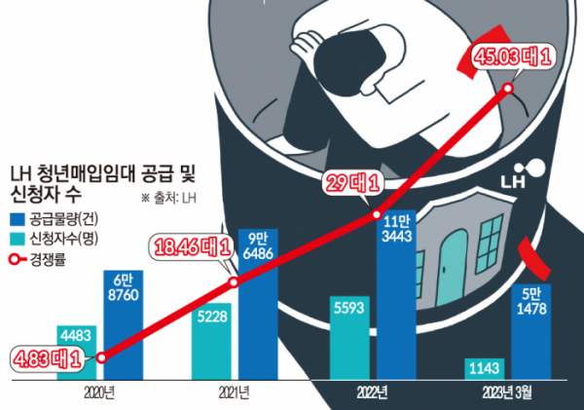
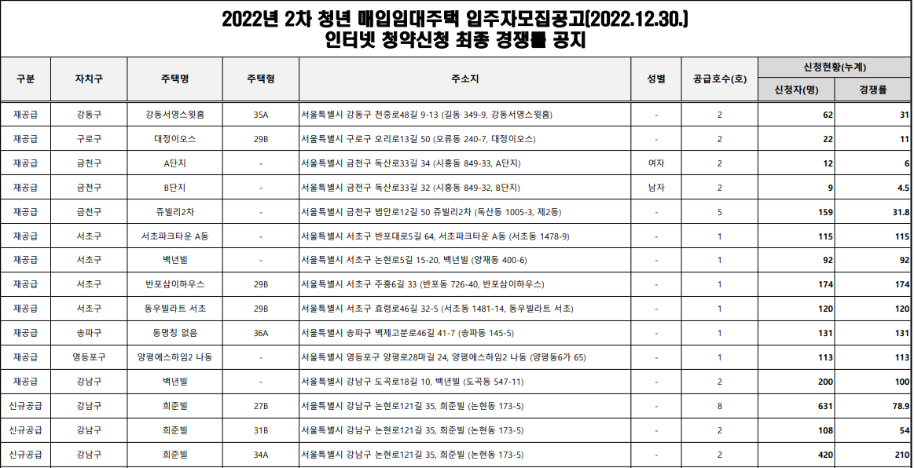

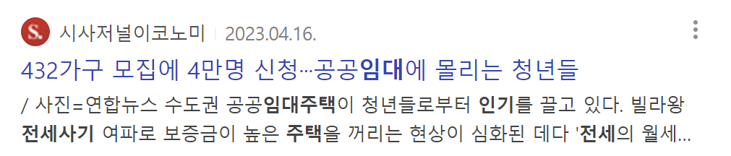
서울시 청년 1인 가구 임대주택 청약 예측 서비스
01
01
기획 의도
공급 물량에 비해 엄청난 경쟁률
- 당해 공고의 매물량이 많지 않아 치열한 경쟁률
주택공사에서 따로 제공하는 청약 지표가 없어서
어느 지역, 어떤 단지에 청약을 넣어야 유리할지 판단이 어려운 상황
*출처 :sh주택공사

Slide 5
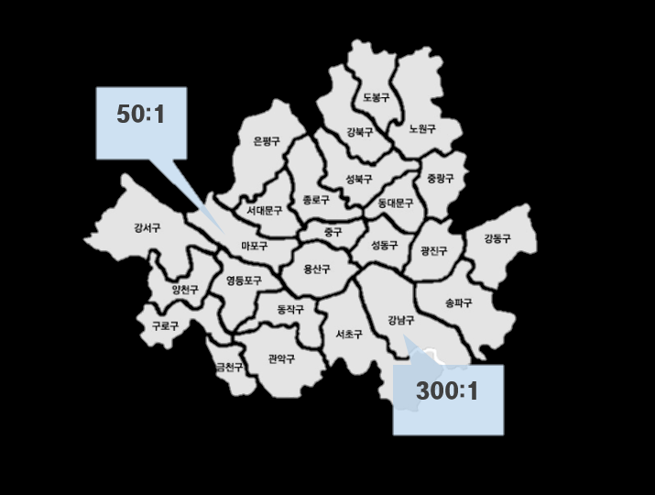


서울시 청년 1인 가구 임대주택 청약 예측 서비스
02
프로젝트 목표
서울시 1인 가구 임대주택 청약 경쟁률 예측 서비스
✓비싼 월세에 부담을 느끼는 1인가구 청년
✓치열한 임대주택 청약 경쟁률 속에서 청약 신청의 지표가 필요한 청년들
- 서울시 지역별 청년 임대주택 경쟁률 분석 후 예측하여 시각화
청년,1인 가구
청년 1인 가구

Slide 6
서울시 청년 1인 가구 임대주택 청약 예측 서비스
02
프로젝트 목표
지역별 청약 커트라인 예측 서비스
- 사용자의 순위, 가산점과 지역별 예측 커트라인을 비교하여 제공
당해 공고 선호 지역별 사용자 수를 실시간 제공
-청약 성공 확률을 높일 수 있음
예측 커트라인
선호 지역
예측 경쟁률
현재 50명이 마포구를 선호하고 있습니다.
마포구 선호 비율은 30%입니다.
사용자님의 가산점보다
커트라인이 낮은 지역은
마포구, 구로구, 금천구 입니다.
마포구 예측 경쟁률은 50:1입니다.
마포구는 지역별 예측 경쟁률 2위 입니다.

Slide 7
서울시 청년 1인 가구 임대주택 청약 예측 서비스
03
개발 목표
Development Goal
1
지역별 경쟁률 예측 서비스
서울시 청년 1인 가구 대상 임대주택의 지역별 경쟁률 예측하여 지도 위에 시각화하여 제공
2
지역별 커트라인 예측 서비스
사용자의 순위, 가점과 임대주택의 지역별 예측 커트라인을 비교하여 커트라인이 낮은 지역 리스트 제공
사용자들의 선호지역별 실시간 인원수 제공

Slide 8
서울시 청년 1인 가구 임대주택 청약 예측 서비스
03
기대 효과
청년1인 가구 임대주택의 경쟁률과 커트라인을 예측하여 보여줌으로써
어떤 지역에 청약 신청을 넣으면
좋을지 신청자의 결정에 도움을 줌
서울에서 독립을 시작하려는 무주택 청년들의 임대주택 정보 획득이 용이함

